Slide 1
ゲームサーバー 代理講義第二回

Slide 2
前回のおさらい
サーバーのコマンド６種
ls ファイル一覧表示
cd ディレクトリ移動
pwd 現在のパス表示
mv ファイル/ディレクトリの移動
cp ファイル/ディレクトリのコピー
rm ファイル/ディレクトリの削除
パーミッション
ファイルやディレクトリにはアクセス権限が設定できる

Slide 3
(リレーショナル)データベースについて
データベースとはデータの集合体
データのやり取り（書く、読む、更新する、削除する）を容易に行える
情報の塊同士を掛けあわせ、任意のデータを取得することができる
ただし本当に効率よくやり取りできるかは、設計次第である

Slide 4
データベース周りで出てくる単語
データベース
データベースシステムそのもの、または一括りのデータ領域を指す
テーブル
データベース内に作成する”表”
どういった項目構成にするかは設計者が考える
カラム(列)
テーブル内のタテ列、同一属性の集合
インデックス
索引、効率的に検索を行うための仕組み
PK(primary key, 主キー)
必ず一意となり、重複を許さない、そのテーブルの中でメインとなる情報

Slide 5
データベースへ接続してみる
$ mysql -u tech –ptech tech
mysql これからmysqlに接続する・・・というコマンド
-u ユーザー名
-p パスワード(pとパスワード文字列は開けない事に注意)
database名 どのデータベースに接続するか(省略可能)

Slide 6
データベース操作１ create table
テーブルを作成する
構文
create table [テーブル名] (
カラム定義１,
カラム定義２
);

Slide 7
データベース操作１ create table
テーブルを作成する
具体例
create table sample_[自分の名前](
id int auto_increment not null primary key,
name varchar(64) not null,
age int(2) unsigned,
created datetime default ‘0000-00-00’,
updated datetime default ‘0000-00-00’
);

Slide 8
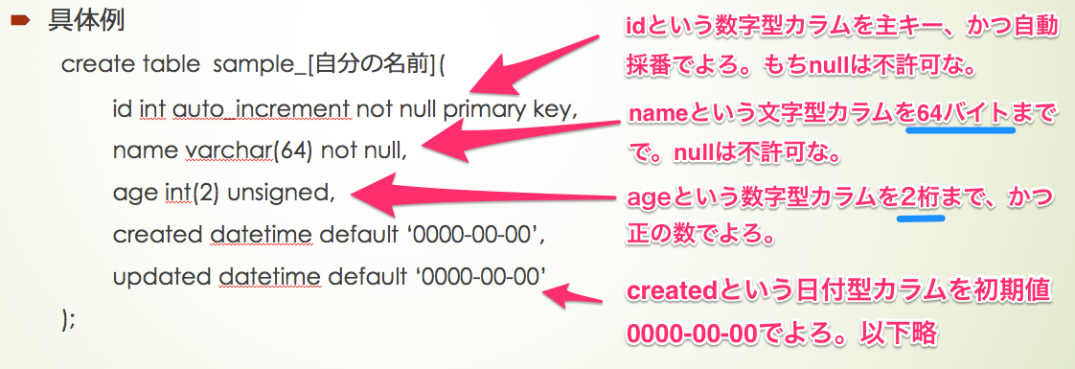
データベース操作１ create table
テーブルを作成する

Slide 9
データベース操作２ insert
レコードを追加する
構文
insert into sample_[自分の名前] (column1,column2…)
values (value1, value2…);
具体例
insert into sample_[自分の名前] (id, name, created, updated)
values (1, “自分の名前”, “2016-05-21 12:00:00”, “2016-05-21 12:00:00”);

Slide 10
データベース操作３ select
レコードを参照する
構文
select [column1, column2] from [テーブル名] where [条件]
具体例
select id,name from sample_[自分の名前] where id = 1

Slide 11
データベース操作４ update
レコードを更新する
構文
update [テーブル名] set [column1] = [value1] where [条件]
具体例
update sample_[自分の名前] set name = “nakazawa_new” where id = 1

Slide 12
データベース操作５ delete
レコードを削除する
構文
delete from [テーブル名] where [条件]
具体例
delete from sample_[自分の名前] where id = 1

Slide 13
whereのあれこれ
column = value
特定カラムが条件(value)と一致していれば取得
column != value
特定カラムが条件(value)に一致していなければ取得
column < value, column <= value
特定カラムが条件(value)よりも小さければ(略),イコール付きだとvalueも含む
column > value
特定カラムが条件(value)よりも大きければ(略),イコール付きだとvalueも含む
条件同士は and, orで結合することができる

